Slide 1
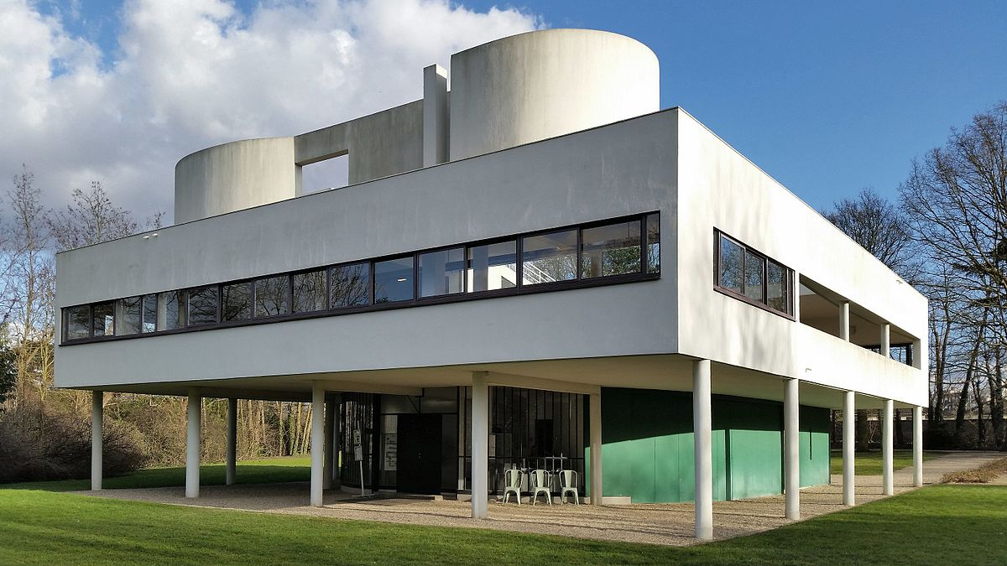
Notes:
Villa Savoye, Poissy 1928
Le Corbusier

Slide 2
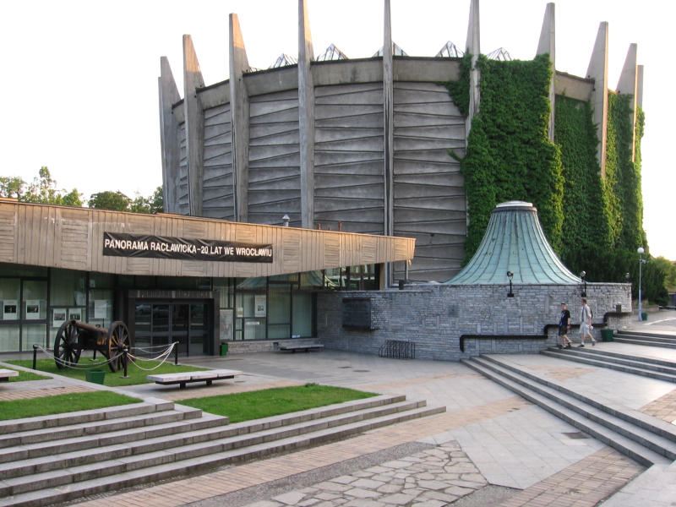

Slide 3
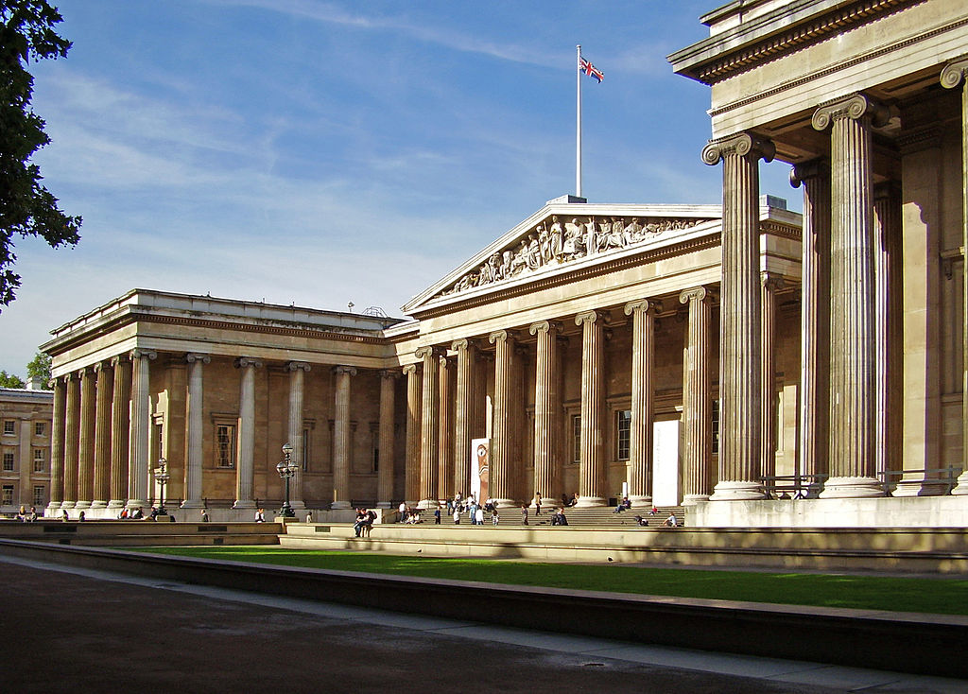

Slide 4
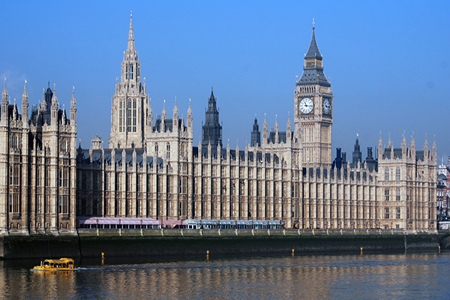
Notes:
Pałac Westminsterski, Londyn, odbudowa, styl NEOGOTYK, 1840–1870, Charles Barry

Slide 5
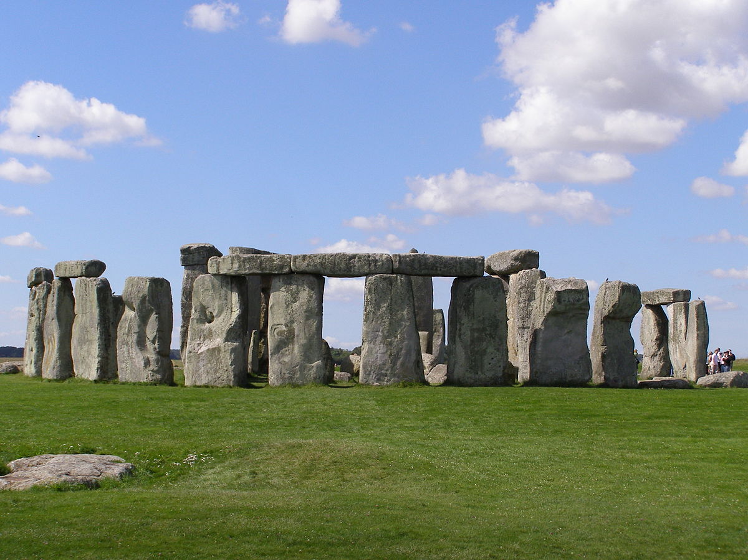
Notes:
Kromlech - KRĄG MEGALITYCZNY: STONEHENGE (Salisbury, Anglia). około 2950–2900 p.n.

Slide 6
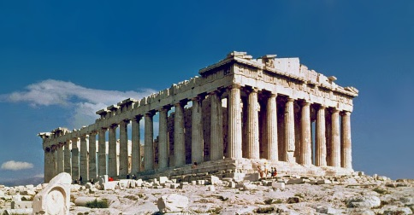
Notes:
V w pne

Slide 7
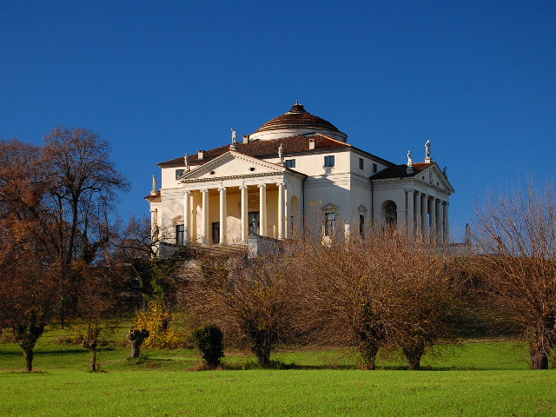
Notes:
Villa Rotonda - Vincenza 1582

Slide 8
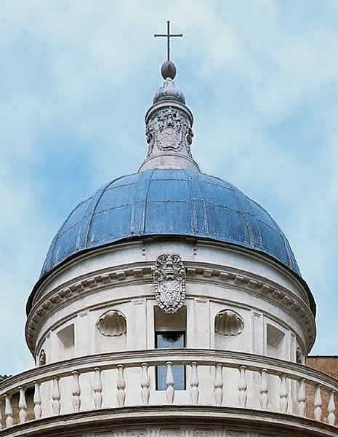
Notes:
(Kościół San Pietro in Montorio) w Rzymie – Donato Bramante (1570)

Slide 9
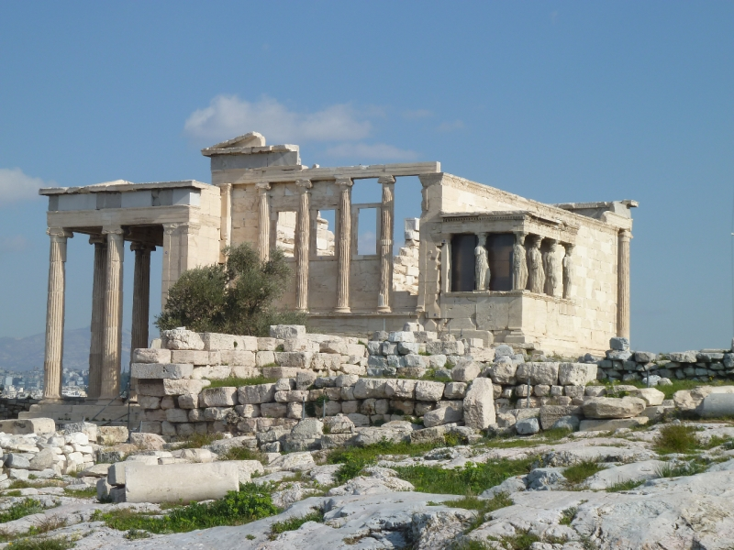

Slide 10
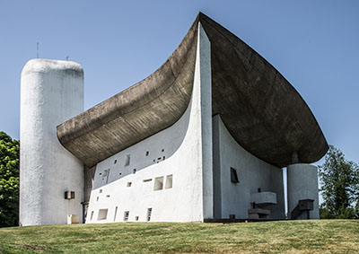
Notes:
Kaplica Notre Dame du Haut w Ronchamp 1950-55 Le Corbusier

Slide 11
Notes:
Ołtarz pergamoński ii w pne

Slide 12
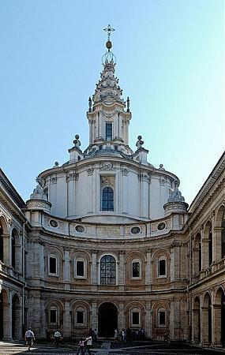
Notes:
Borromini san ivo 1642

Slide 13
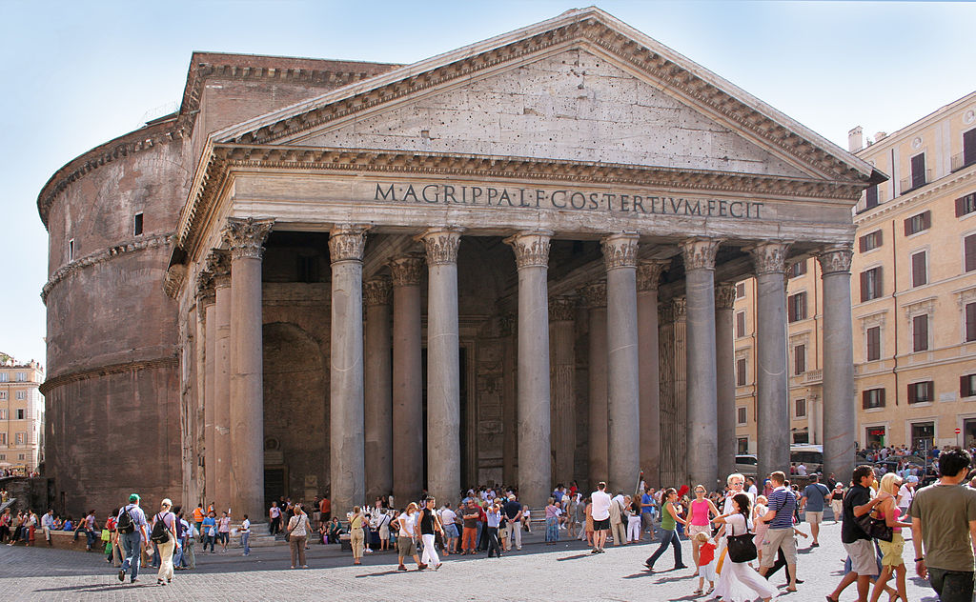
Notes:
125

Slide 14
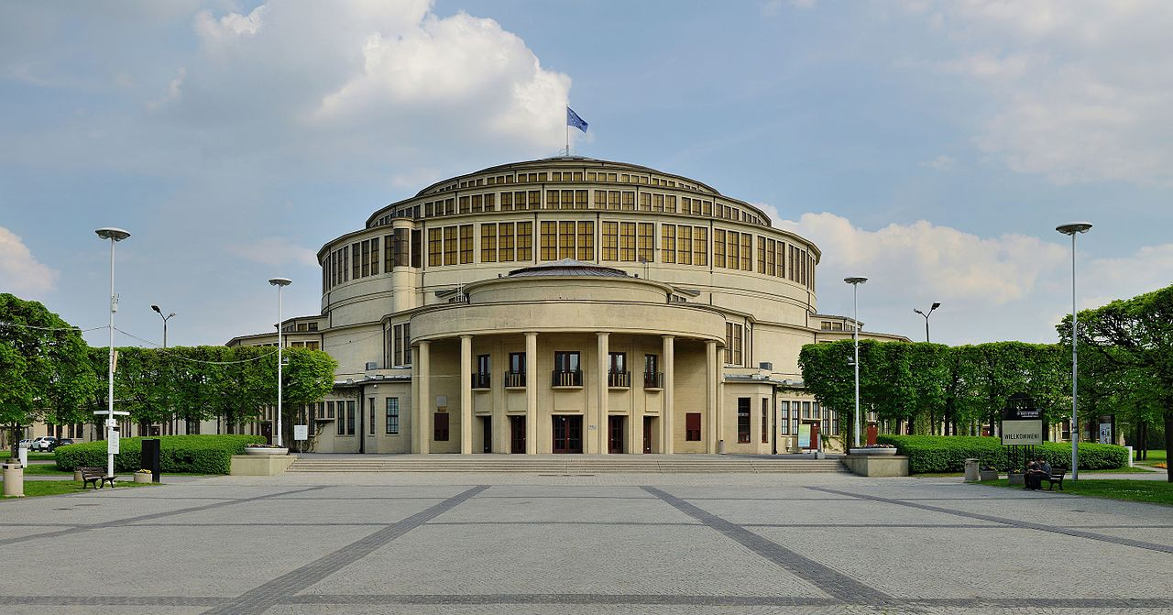
Notes:
Hala Stulecia (dawniej Ludowa) we Wrocławiu (1912-13)

Slide 15
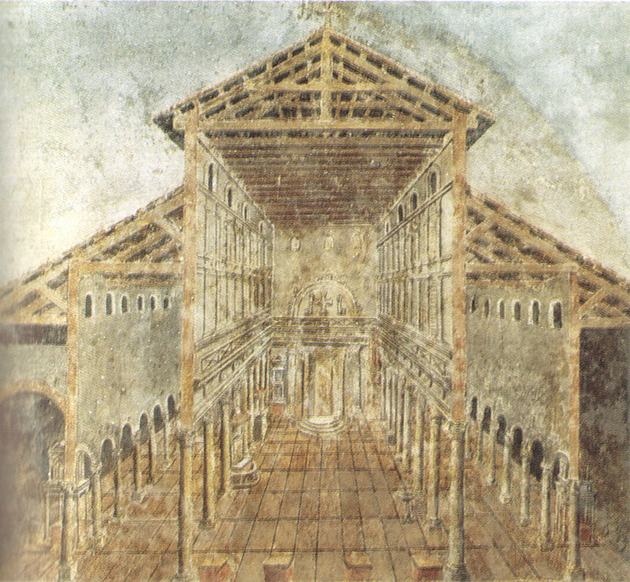
Notes:
Baz sw piotra wczesnochrz iv w

Slide 16
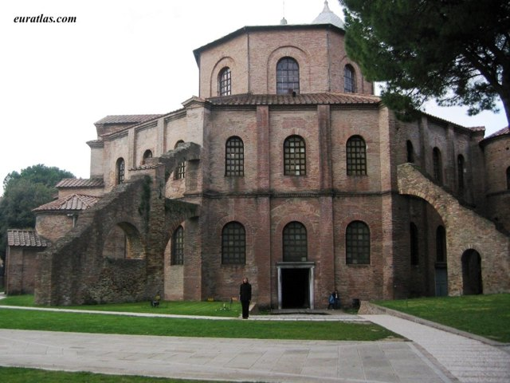
Notes:
San vitale 6 w

Slide 17
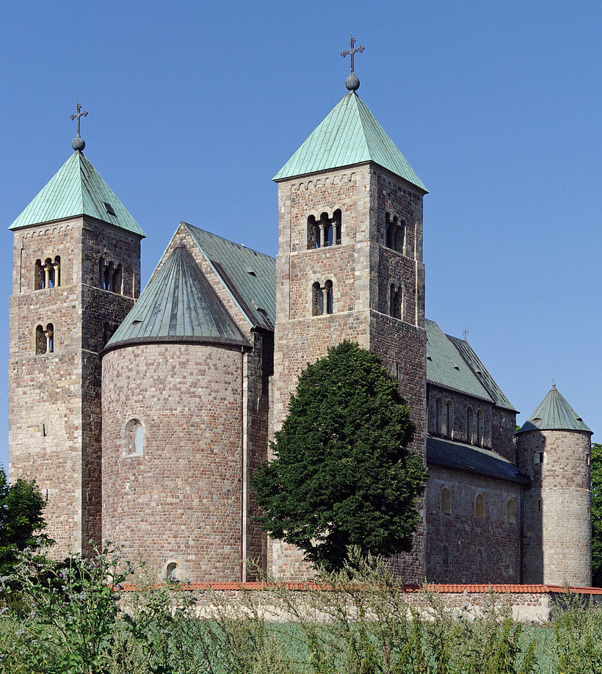
Notes:
Xii w

Slide 18
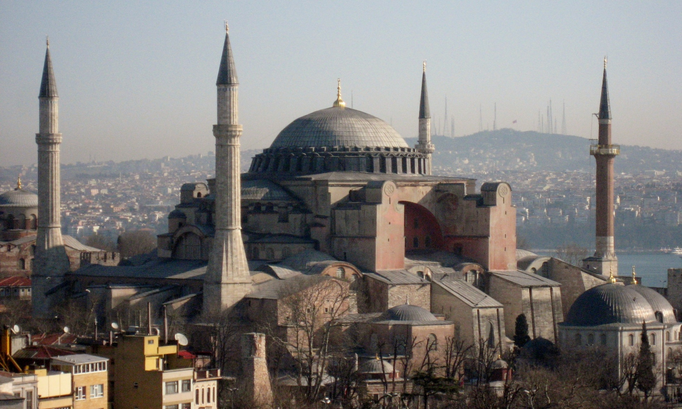

Slide 19
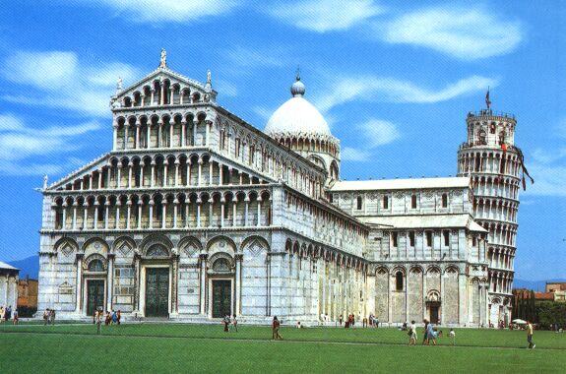

Slide 20
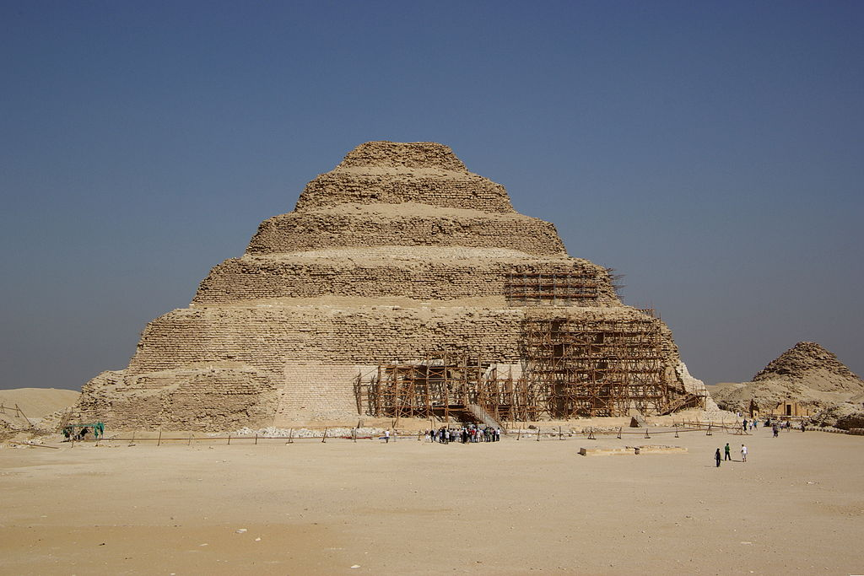

Slide 21
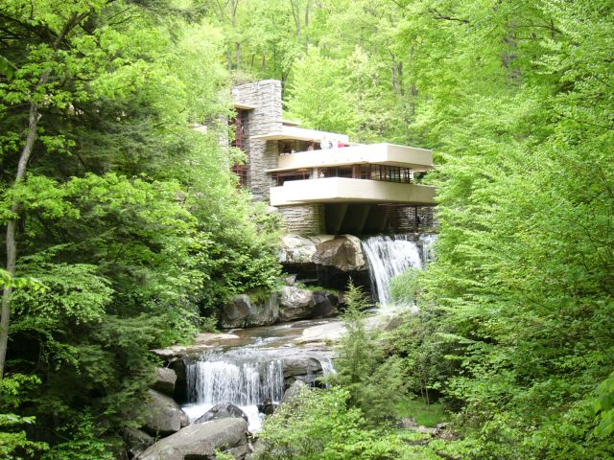
Notes:
Frank Lloyd Wright Dom nad wodospadem w pensylwanii

Slide 22
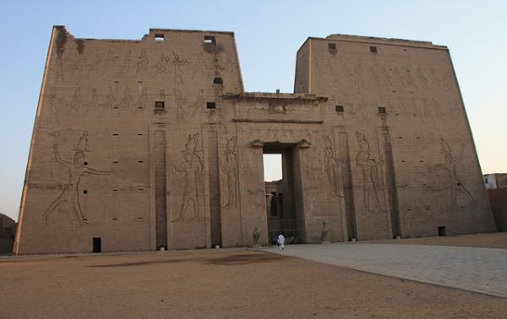
Notes:
Świątynia Horusa w Edfu, inna CHonsu

Slide 23
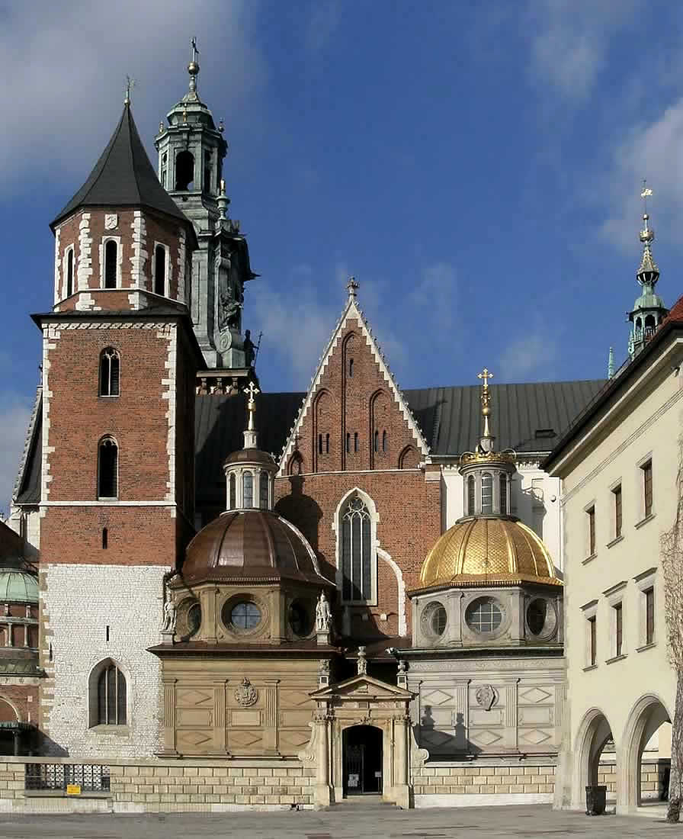

Slide 24
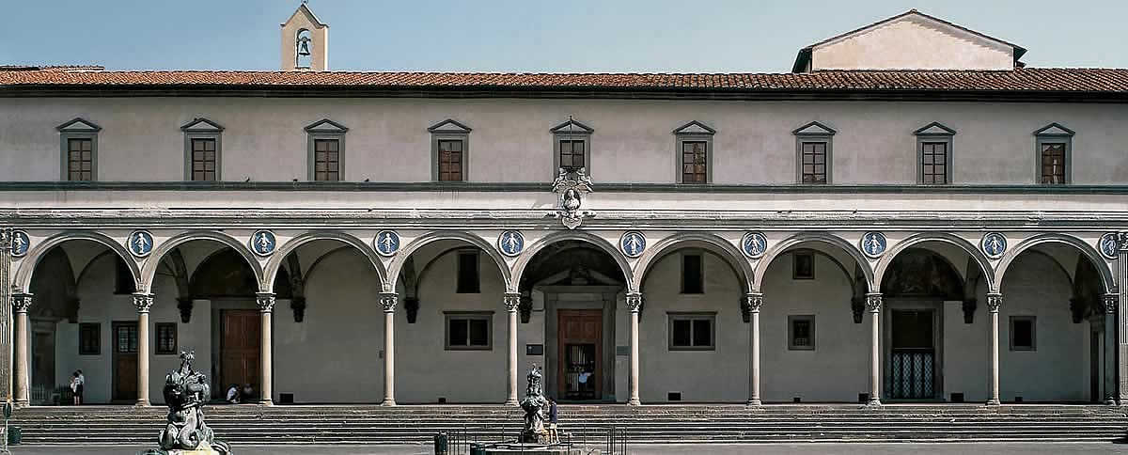
Notes:
Brunelleschi 1444

Slide 25
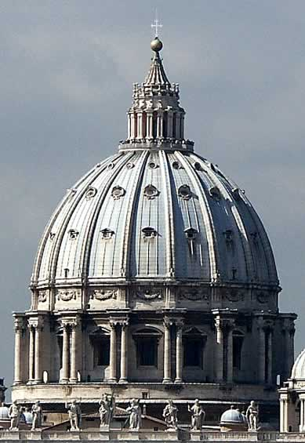

Slide 26
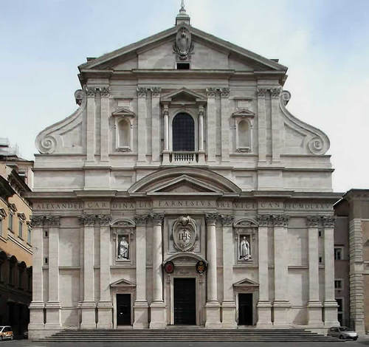
Notes:
Il Gesu da Vignola, Fasada – Giacomo del Porta: zdwojony rytm pilastrów, spływy wolutowe 1576-84

Slide 27
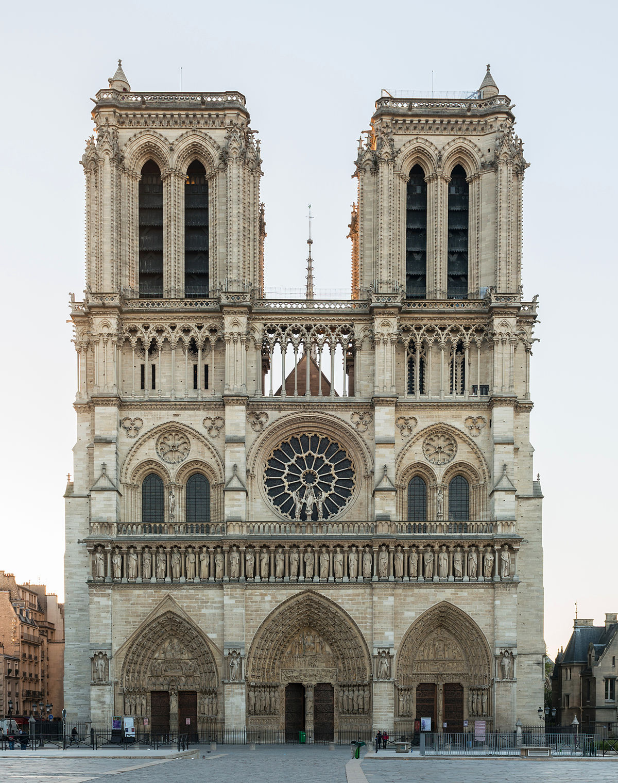

Slide 28
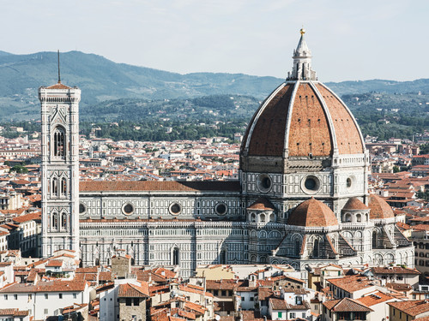
Notes:
1420 brunelleschi

Slide 29
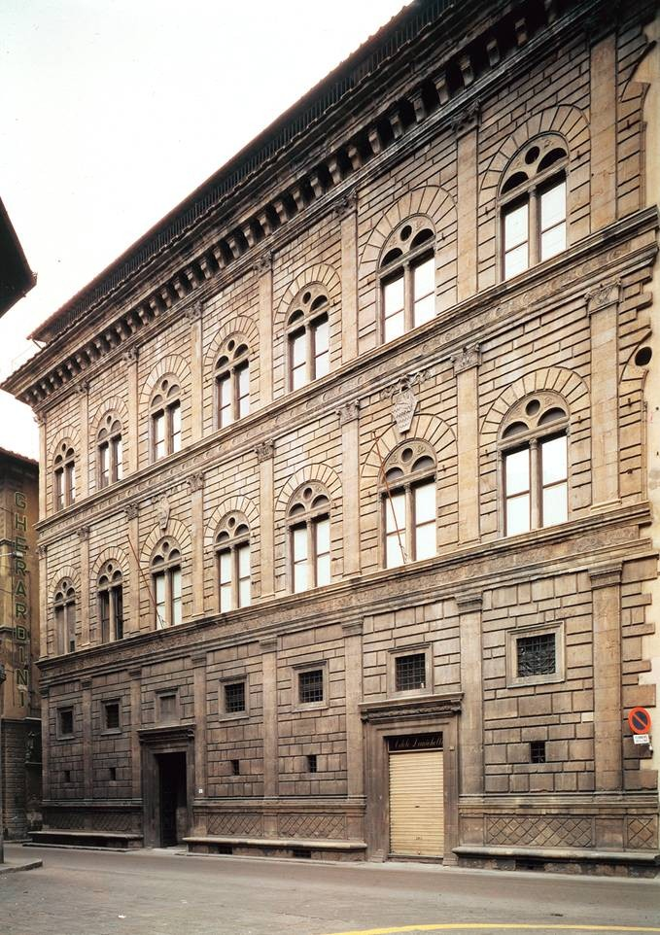
Notes:
Alberti Poalazzo Rucelai

Slide 30
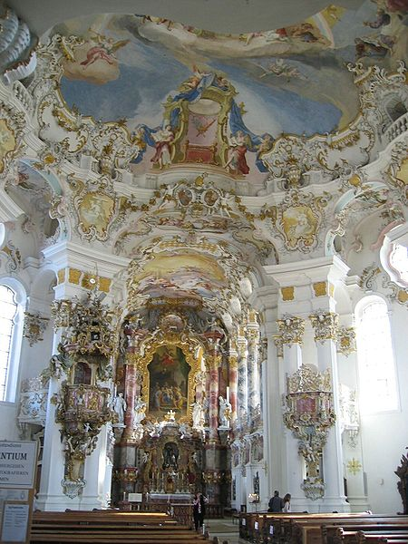
Notes:
Kosciol pielgrzymkowy w wies

Slide 31
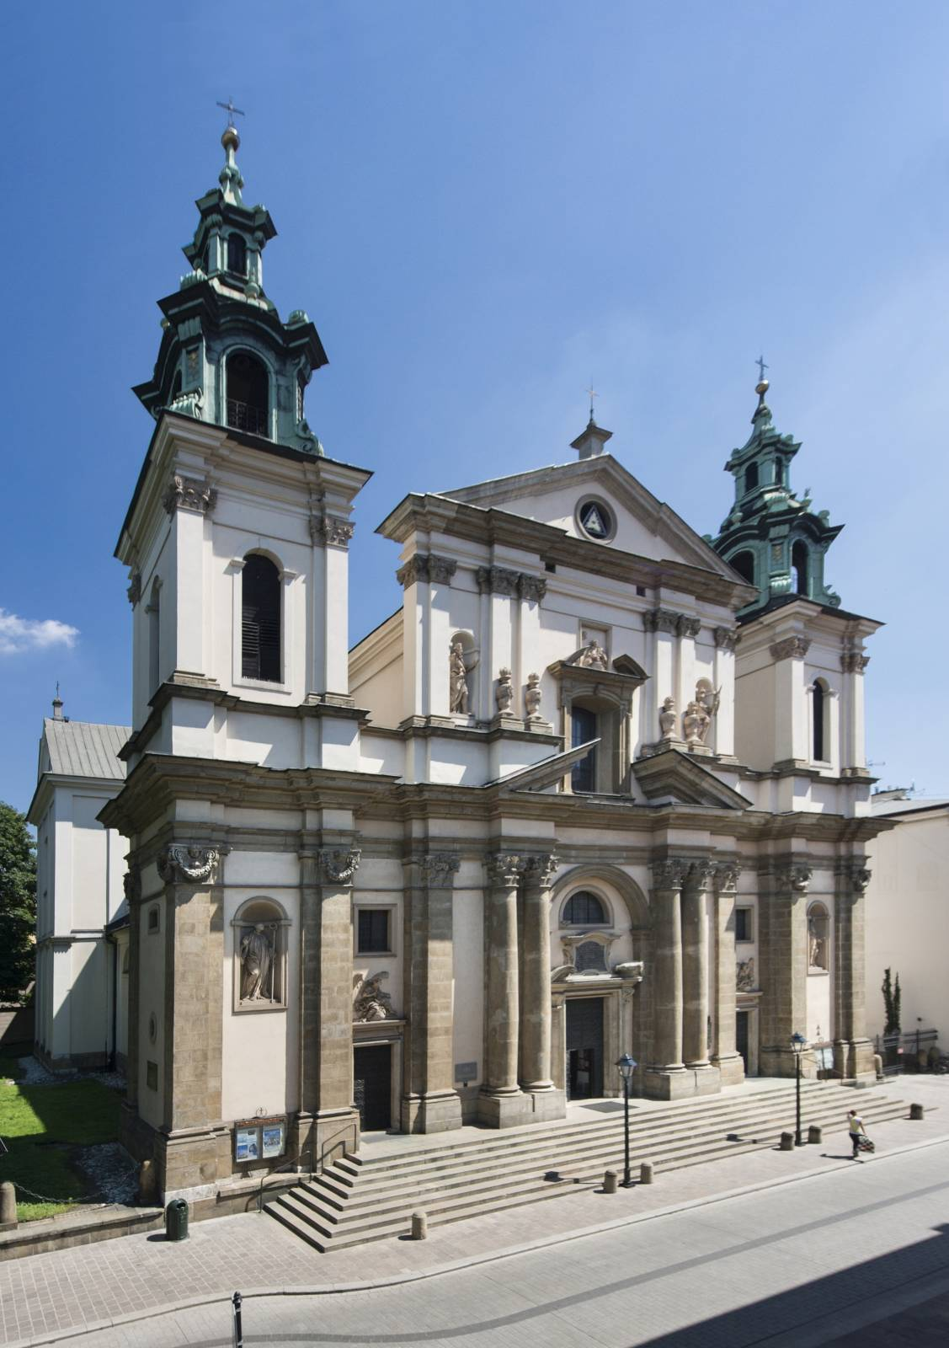
Notes:
Sw anny w Krakowie Tylman z gameren 1703

